Slide 1
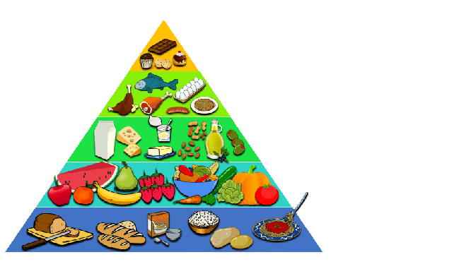

Η ΜΕΣΟΓΕΙΑΚΗ ΔΙΑΤΡΟΦΗ
6^{ο} ΔΙΑΠΟΛΙΤΙΣΜΙΚΟ Δ.Σ. ΕΛ. ΚΟΡΔΕΛΙΟΥ – Α’ ΤΑΞΗ
ΕΚΠ/ΚΟΣ : ΕΛΕΥΘΕΡΙΑ ΠΑΠΑΔΗΜΗΤΡΙΟΥ

Slide 2


Slide 3


Γεια σας , μικροί μου φίλοι ! Είμαι ο Άκης ο Μηλαράκης και μαζί θα μάθουμε τα μυστικά μιας υγιεινής διατροφής.
Ένα μήλο την ημέρα τον γιατρό τον κάνει πέρα !
ΕΚΠ/ΚΟΣ : ΕΛΕΥΘΕΡΙΑ ΠΑΠΑΔΗΜΗΤΡΙΟΥ

Slide 4

Διατροφή είναι ό, τι τρώμε και πίνουμε. Ξέρουμε ότι για να χτιστεί ένα σπίτι χρειάζονται γερά θεμέλια. Το ίδιο και το σώμα μας . Για να γίνει μεγάλο και δυνατό χρειάζεται φροντίδα και καλά υλικά. Πρέπει λοιπόν να τρεφόμαστε σωστά και ισορροπημένα.
ΕΚΠ/ΚΟΣ : ΕΛΕΥΘΕΡΙΑ ΠΑΠΑΔΗΜΗΤΡΙΟΥ

Slide 5
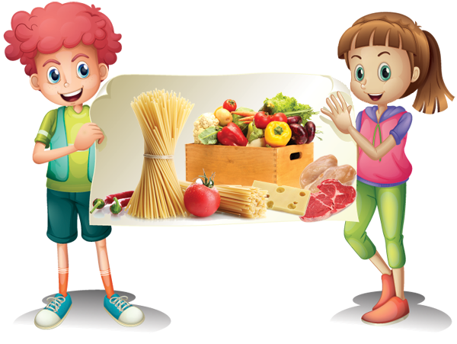
Πρέπει να τρώω ισορροπημένα για :
Να γίνω δυνατός και να ψηλώσω
Να έχω το σωστό βάρος
Να μην αρρωσταίνω
Να έχω την ενέργεια που χρειάζομαι
ΕΚΠ/ΚΟΣ : ΕΛΕΥΘΕΡΙΑ ΠΑΠΑΔΗΜΗΤΡΙΟΥ

Slide 6

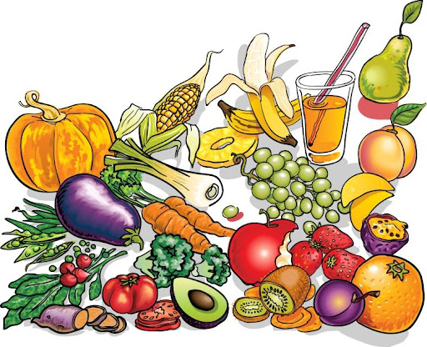
Η μεσογειακή διατροφή είναι η διατροφή που έκαναν οι Έλληνες παλαιότερα και ακολούθησαν στη συνέχεια και πολλοί ξένοι λαοί . Περιέχει τροφές πλούσιες σε θρεπτικά συστατικά.
ΕΚΠ/ΚΟΣ : ΕΛΕΥΘΕΡΙΑ ΠΑΠΑΔΗΜΗΤΡΙΟΥ

Slide 7
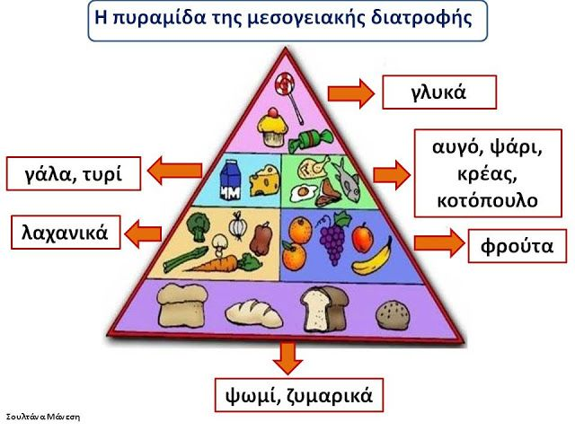
Χωρίζεται σε επίπεδα. Κάθε επίπεδο της Μεσογειακής πυραμίδας «φιλοξενεί» και μία ομάδα τροφίμων.
ΕΚΠ/ΚΟΣ : ΕΛΕΥΘΕΡΙΑ ΠΑΠΑΔΗΜΗΤΡΙΟΥ

Slide 8

Ας γνωρίσουμε λοιπόν την πυραμίδα της μεσογειακής διατροφής.
ΕΚΠ/ΚΟΣ : ΕΛΕΥΘΕΡΙΑ ΠΑΠΑΔΗΜΗΤΡΙΟΥ

Slide 9
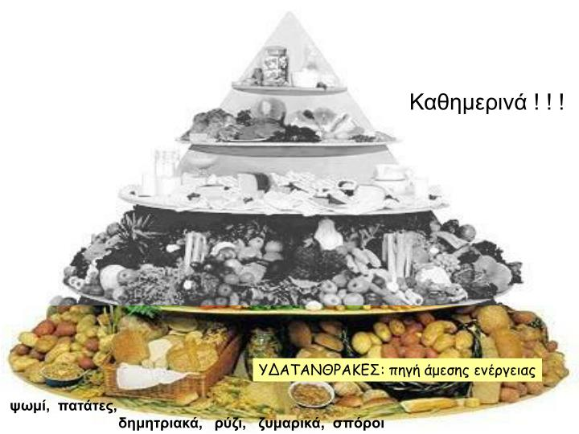
Καθημερινά πρέπει να τρώμε περισσότερο από τη βάση της πυραμίδας.
ΕΚΠ/ΚΟΣ : ΕΛΕΥΘΕΡΙΑ ΠΑΠΑΔΗΜΗΤΡΙΟΥ

Slide 10

Καθημερινά πρέπει επίσης να τρώμε πολλά φρούτα και λαχανικά.
ΕΚΠ/ΚΟΣ : ΕΛΕΥΘΕΡΙΑ ΠΑΠΑΔΗΜΗΤΡΙΟΥ

Slide 11
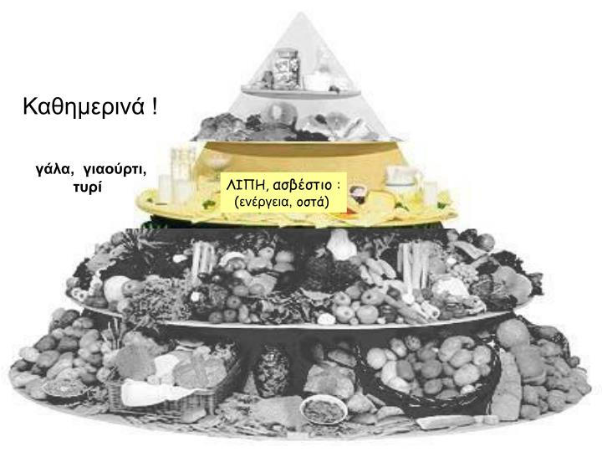
Όσο ανεβαίνουμε στην πυραμίδα τρώμε λιγότερο αυτές τις τροφές, αλλά καθημερινά .
ΕΚΠ/ΚΟΣ : ΕΛΕΥΘΕΡΙΑ ΠΑΠΑΔΗΜΗΤΡΙΟΥ

Slide 12
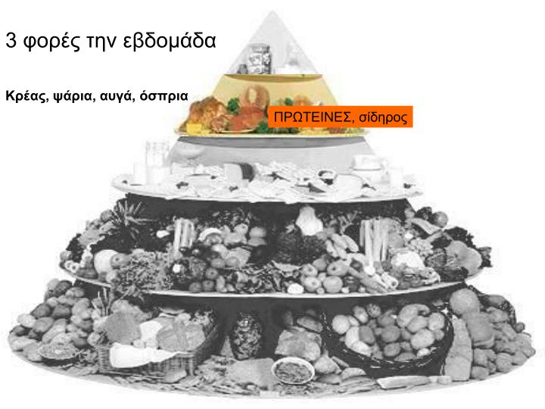
Πριν την κορυφή της πυραμίδας τρώμε πρωτεΐνες, 3 με 4 φορές την εβδομάδα .
ΕΚΠ/ΚΟΣ : ΕΛΕΥΘΕΡΙΑ ΠΑΠΑΔΗΜΗΤΡΙΟΥ

Slide 13
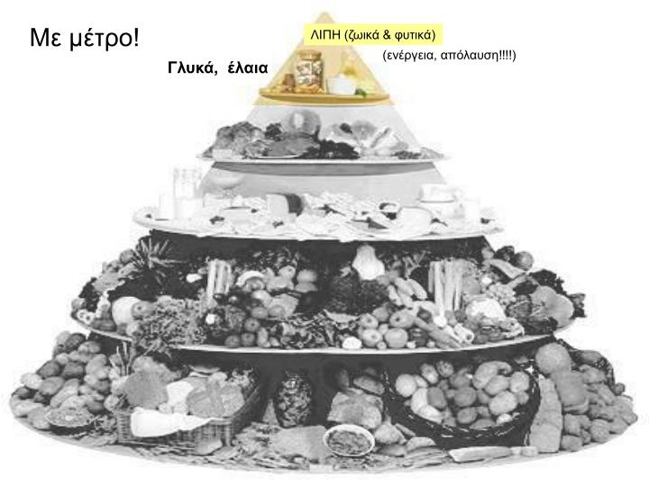
Τέλος, φτάνοντας στην κορυφή τρώμε πάντα με μέτρο !
ΕΚΠ/ΚΟΣ : ΕΛΕΥΘΕΡΙΑ ΠΑΠΑΔΗΜΗΤΡΙΟΥ

Slide 14

ΤΟ ΠΙΑΤΟ ΜΟΥ
Ένα πιάτο φαγητού είναι χωρισμένο στα 4, ώστε να υπάρχει ένα ισορροπημένο γεύμα:
Το μισό πιάτο σε κάθε γεύμα αποτελείται από φρούτα και λαχανικά: είναι απαραίτητα για τις βιταμίνες, τα μέταλλα και τις φυτικές ίνες .
Το 1/4 του πιάτου καλύπτεται με τροφές πλούσιες σε πρωτεΐνες όπως: κρέας, ψάρι, κοτόπουλο, αυγά, όσπρια, γαλακτοκομικά.
Το 1/4 του πιάτου καλύπτεται με δημητριακά ή και όσπρια.
ΕΚΠ/ΚΟΣ : ΕΛΕΥΘΕΡΙΑ ΠΑΠΑΔΗΜΗΤΡΙΟΥ

Slide 15
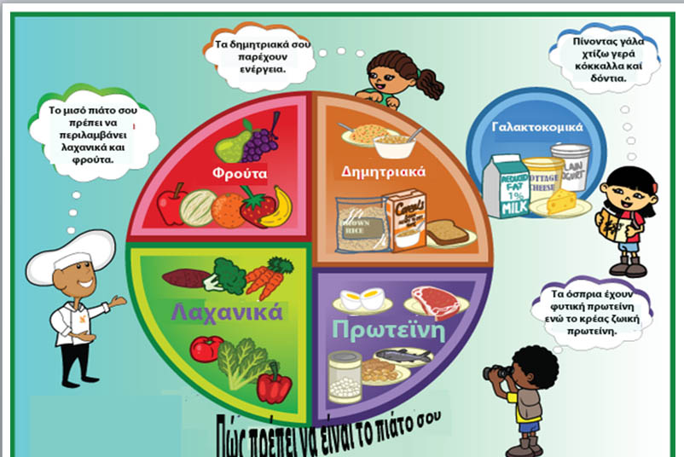
ΕΚΠ/ΚΟΣ : ΕΛΕΥΘΕΡΙΑ ΠΑΠΑΔΗΜΗΤΡΙΟΥ

Slide 16

ΕΚΠ/ΚΟΣ : ΕΛΕΥΘΕΡΙΑ ΠΑΠΑΔΗΜΗΤΡΙΟΥ

Slide 17
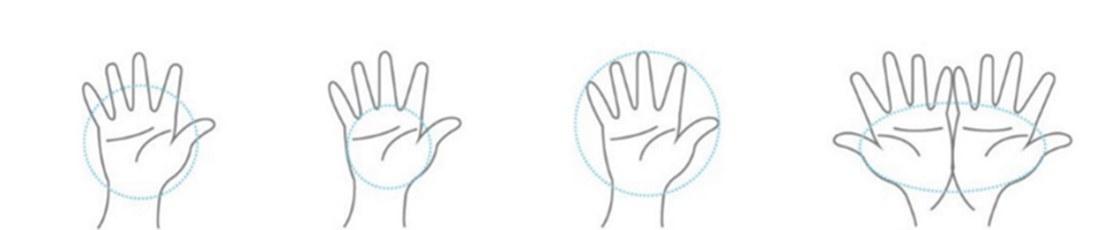
Υπολογισμός της ποσότητας με βάση τον κανόνα του χεριού
η μερίδα κρέας, ψάρι, κοτόπουλο, αντιστοιχεί στο μέγεθος της παλάμης
η μερίδα των δημητριακών και οσπρίων, όπως, ρύζι, ζυμαρικά, φακές κτλ. αντιστοιχεί σε 1 χούφτα και του ψωμιού σε μία ανοικτή παλάμη
η μερίδα τυριού αντιστοιχεί στο μέγεθος του δείκτη και μεγάλου δακτύλου
ΕΚΠ/ΚΟΣ : ΕΛΕΥΘΕΡΙΑ ΠΑΠΑΔΗΜΗΤΡΙΟΥ

Slide 18
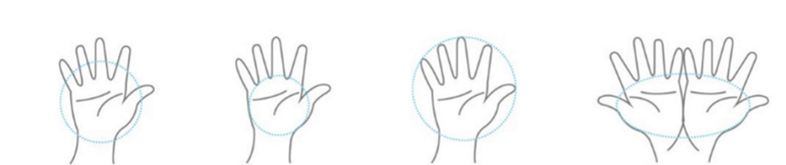
η μερίδα βουτύρου ή μαγιονέζας, αντιστοιχεί στο μέγεθος της ονυχοφόρου φάλαγγας
η μερίδα των λαχανικών και φρούτων αντιστοιχεί στις χούφτες των δυο χεριών
η μερίδα του παγωτού και ξηρών καρπών αντιστοιχεί σε μία κλειστή χούφτα
η μερίδα του γάλακτος και των χυμών αντιστοιχεί σε 1 ποτήρι
η μερίδα της σοκολάτας αντιστοιχεί στον δείκτη του χεριού
ΕΚΠ/ΚΟΣ : ΕΛΕΥΘΕΡΙΑ ΠΑΠΑΔΗΜΗΤΡΙΟΥ

Slide 19

ΠΗΓΕΣ
https://eyzhn.edu.gr/class-material/
https://www.nutrischool.gr/
https://hms.harvard.edu/
https://healthierway.gr/to-piato-moy-enas-aplos-odigos-gia-tin/
http://www.kidsactivities.gr/
https://www.aptaclub.de/en/toddler/using-the-childs-hand-to-figure-portion-sizes.html
Γεια σας !
ΕΚΠ/ΚΟΣ : ΕΛΕΥΘΕΡΙΑ ΠΑΠΑΔΗΜΗΤΡΙΟΥ

